Slide 1
Тема:
«как звери готовятся к зиме»
Автор:
Воспитатель МАДОУ ЦРР д/с №14
Колчева Н.В.

Slide 2
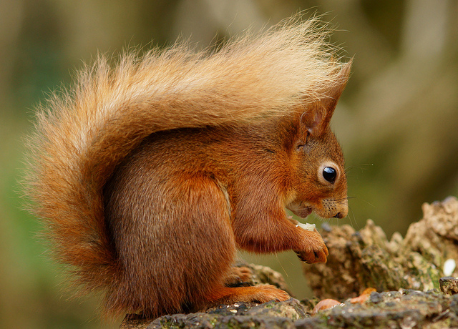
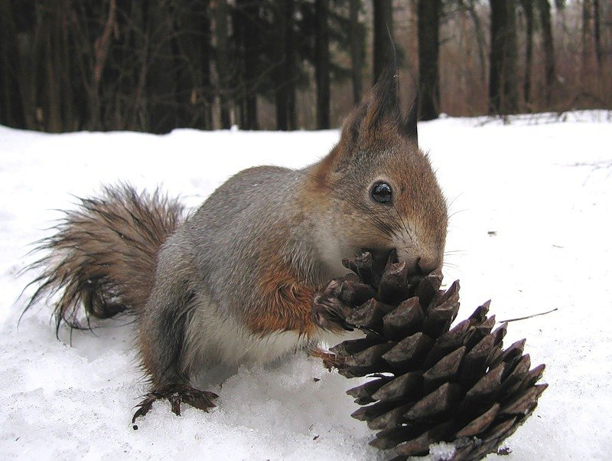
Летом звери ходят в лёгких шубах,
они не спасут их от зимних холодов.
Вот почему осенью зверьки линяют.
Линька у зверей – это постепенная
смена шерсти. Вместо летней шерсти осенью вырастает новая – густая, пушистая.
Летом белка рыжая,
а зимой серая.

Slide 3
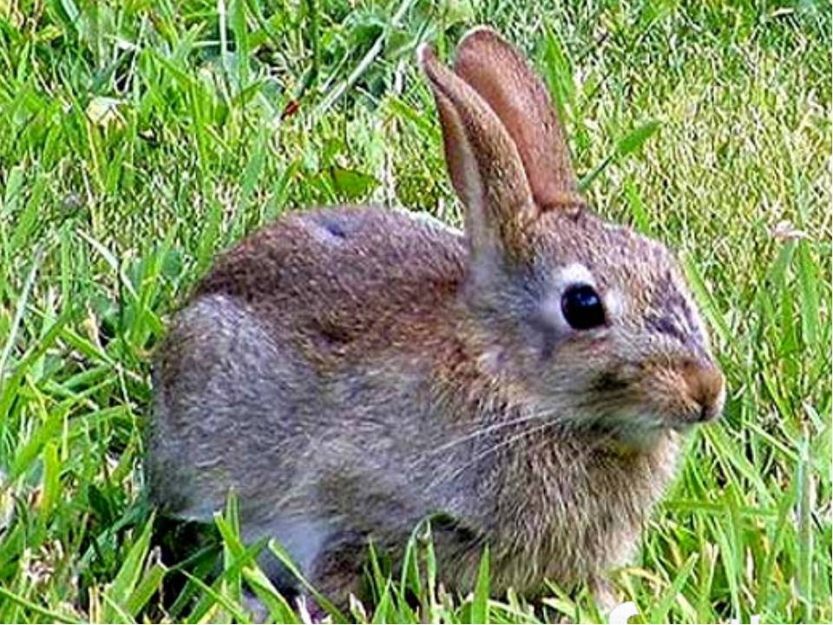
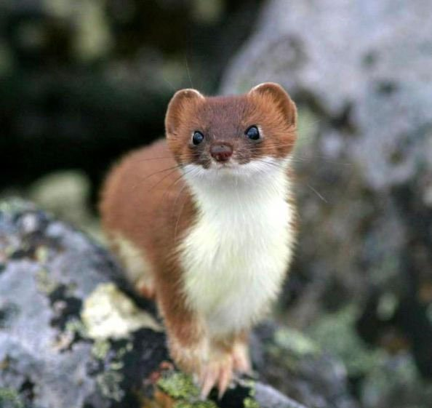
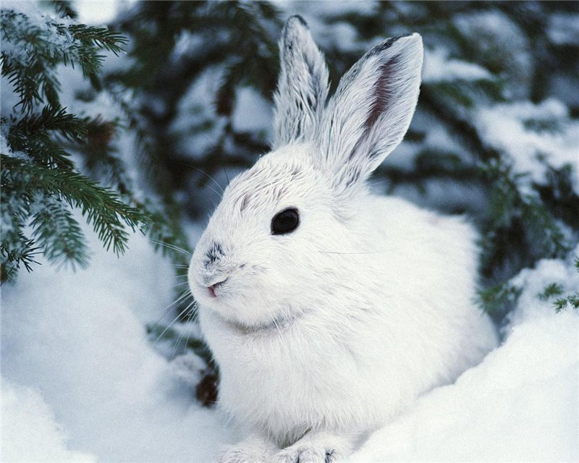
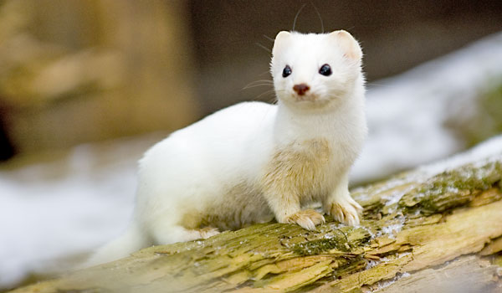
Меняют цвет шубок
Заяц-беляк летом серый, а зимой белый.
Мех горностая летом красновато-бурый на спине и боках, а на груди и брюхе –желтовато –белый.
Зимой весь мех чисто белый, лишь кончик хвоста остаётся чёрным.
Это очень важно для зверьков. Они зимой будут незаметны на снегу.

Slide 4
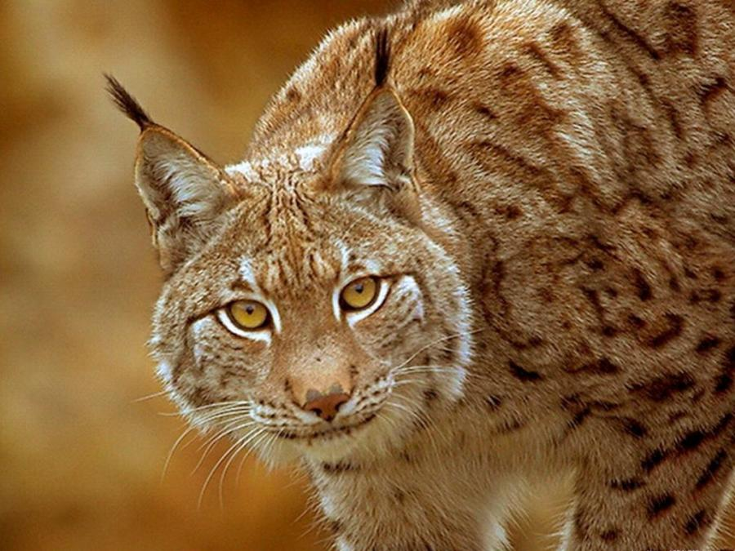
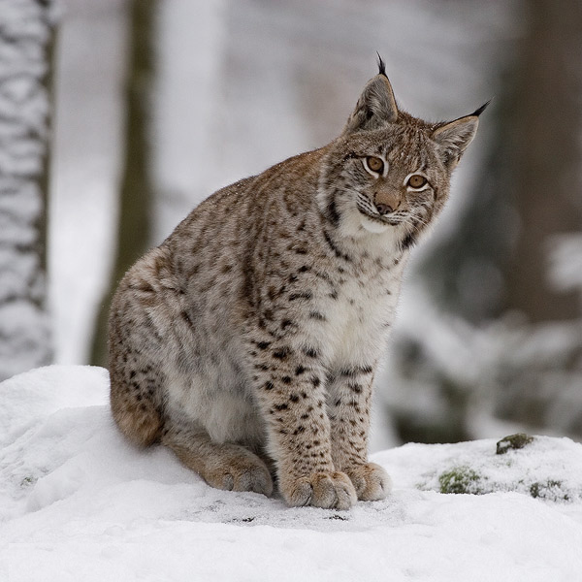
Летом у рыси мех
короче,
с рыжеватым
оттенком.
Зимой длиннее,
гуще и оттенок
его светло – серый.

Slide 5
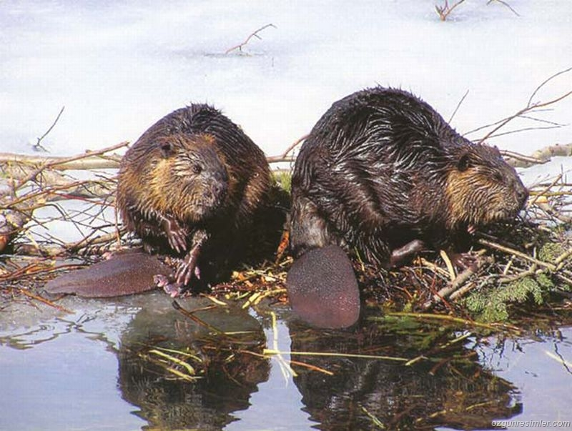
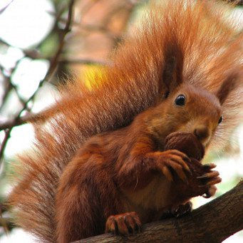
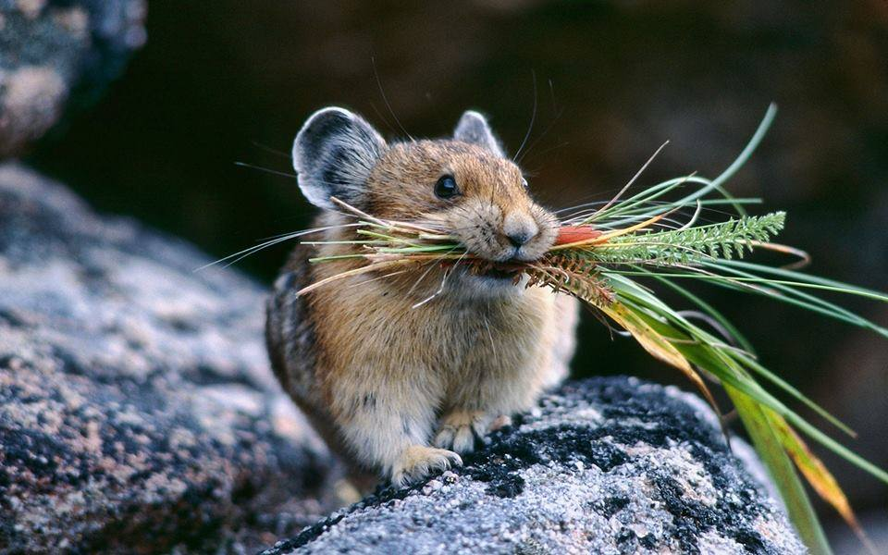
Запасают корм на зиму
Некоторые звери запасают на зиму корм. Белки прячут в укромных местах жёлуди, орехи, грибы. Бобры заготавливают много веток, уносят их под воду и складывают в кучу около своего жилья. Мыши запасают в норках жёлуди, орехи, зёрна.

Slide 6
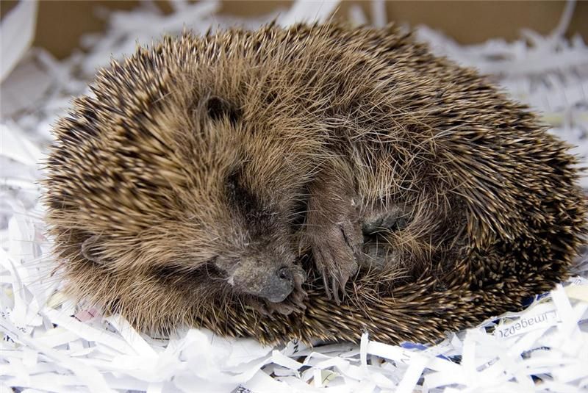
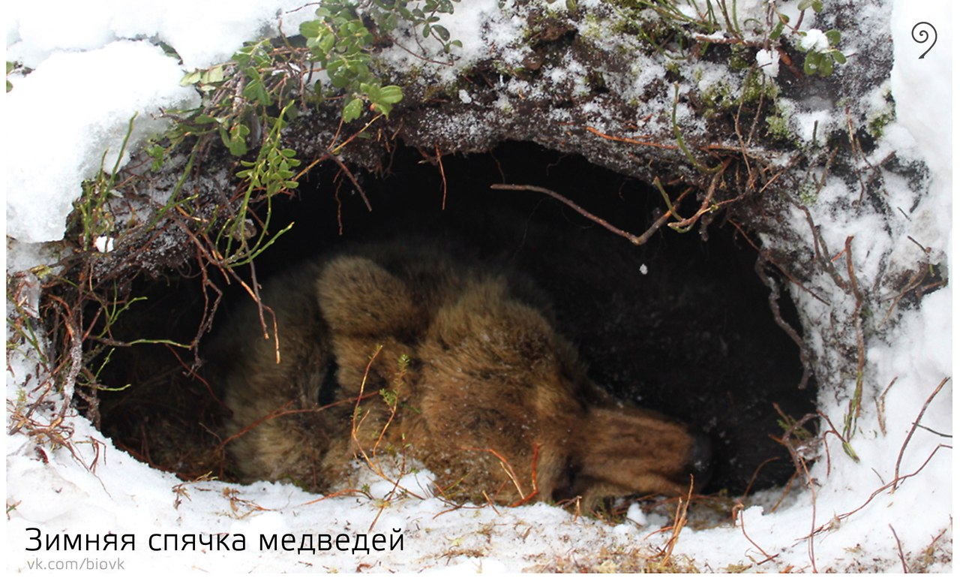
Впадают в спячку
Есть такие звери, которые всю зиму спят. Запас корма им не нужен.
Ёж делает в ямке на земле небольшое гнездо из сухой листвы, травы, мха. В нём он и залегает в спячку до весны.
Про ежа и медведя можно сказать, что они « кладовые». Летом и осенью они усиленно питаются и жиреют. Они расходуют жир зимой, как естественный запас питания.

Slide 7
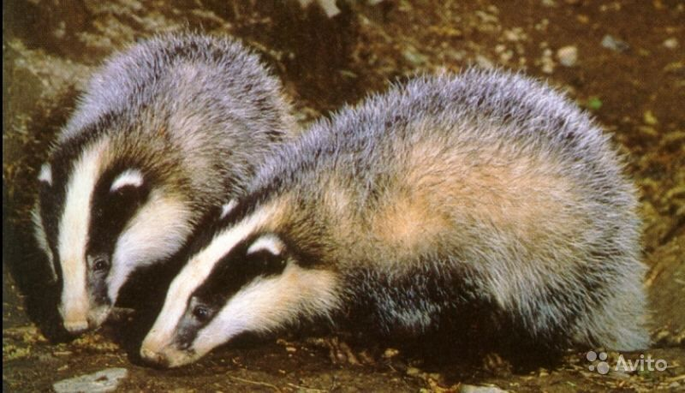
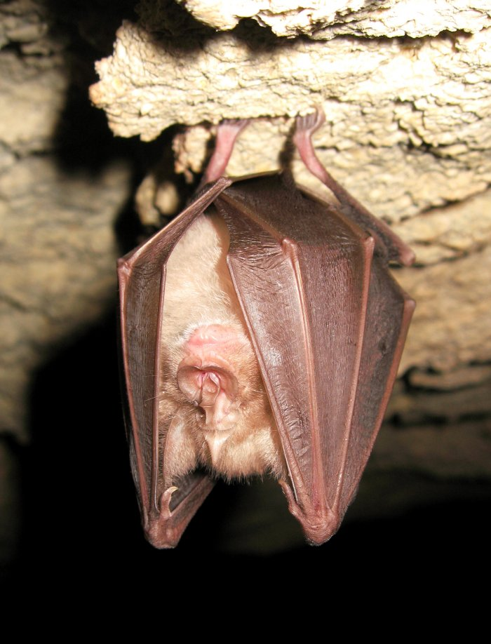
К зиме барсук сильно жиреет, натаскивает в норку массу листьев и делает большой запас пищи.
Летучие мыши для зимней спячки предпочитают чердаки, заброшенные здания. Они собираются сотнями и привешиваются друг к другу.

Slide 8
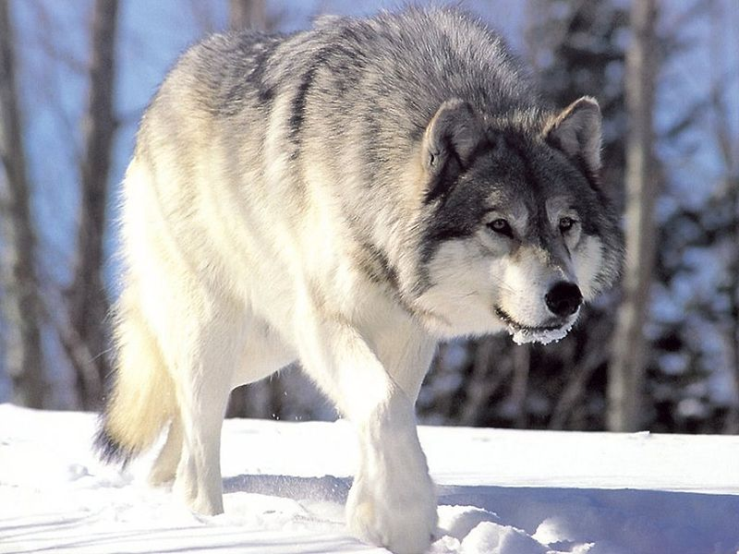
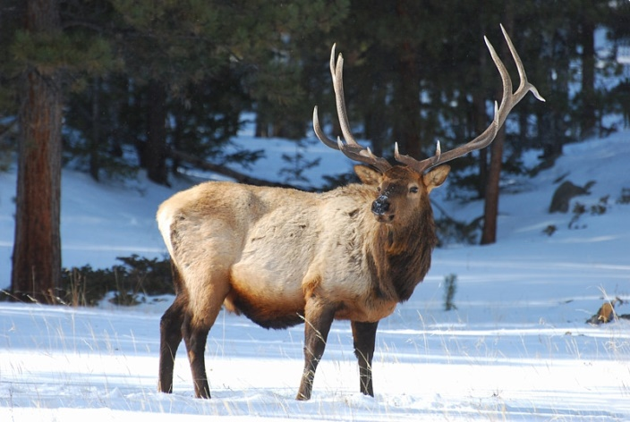
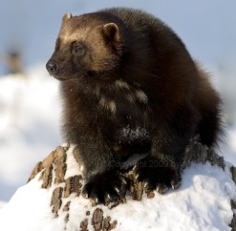
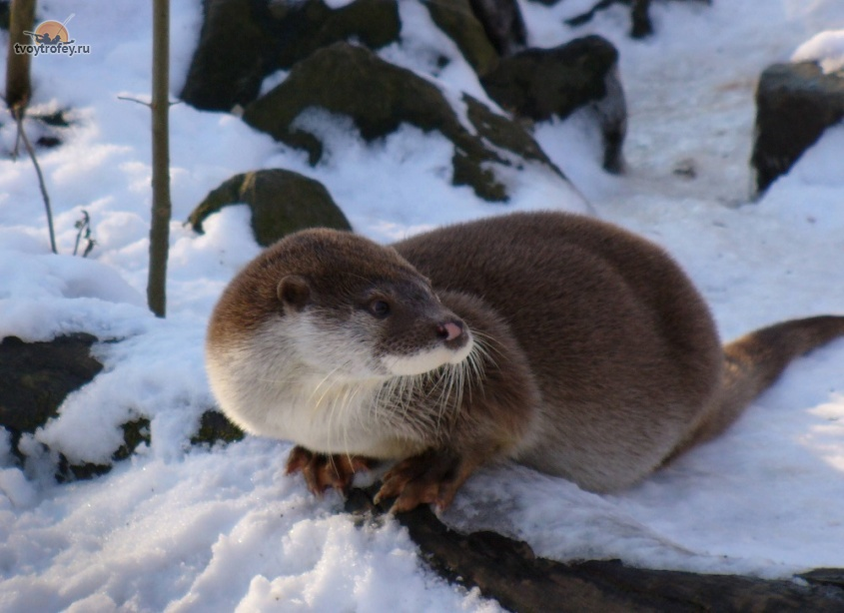
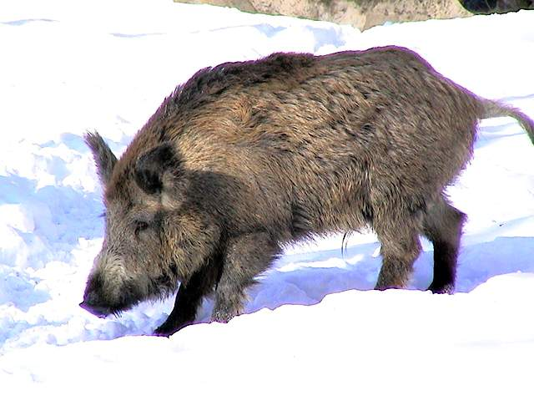
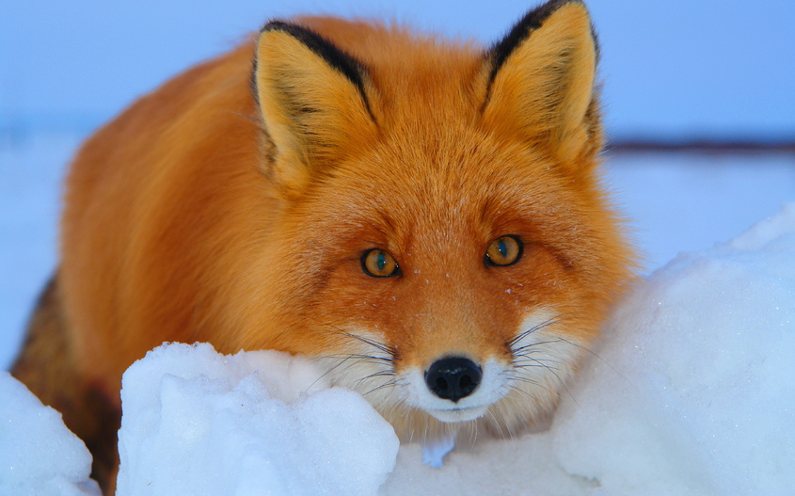
Не делают запасы на зиму
Заяц, волк, лиса, выдра,
росомаха, лось, кабан
не делают запасов на зиму.
Они и так найдут себе корм.

Slide 9
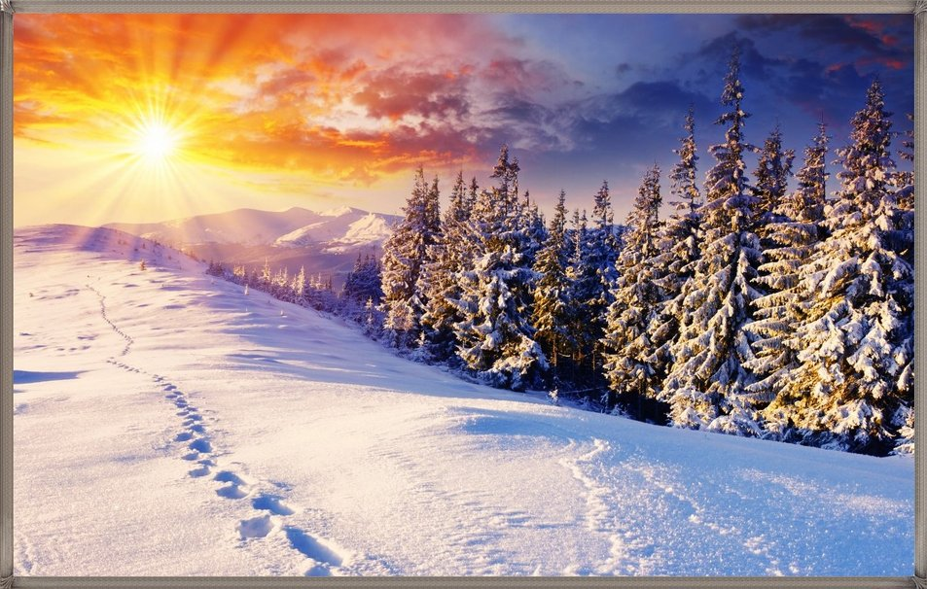
СПАСИБО
ЗА
ВНИМАНИЕ!

